Slide 1
CANINOS PETS
Carolina Pintor Cortes
Mateo Herrera Paternina
Karoll Viviana Moreno
Kevin David Ariza
Juan Diego García

Slide 2
Caninos Pets
Tu mascota es lo primero.

Slide 3


Introducción.
Desarrollar un software en donde se registra un inventario de alimentos para mascotas (caninos), El cual tiene una interfaz de desarrollo creada con ayuda de lenguajes de programación como lo son: HTML, CSS y JAVASCRIPT. En esta se tienen múltiples marcas de comida para todo tipo de caninos, y a su vez precios y sumas totales de este dependiendo de las unidades que haya.

Slide 4
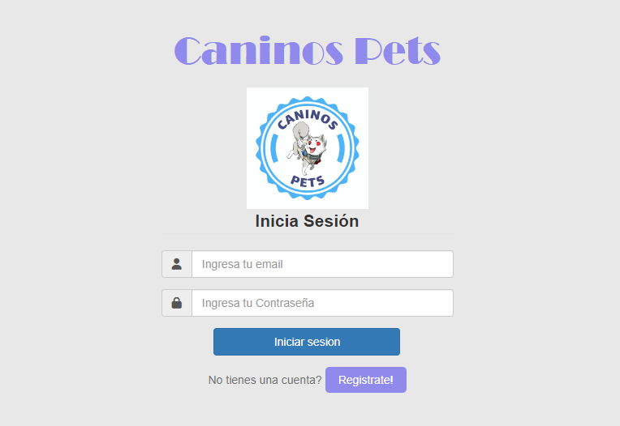
Instalación del software

Slide 5
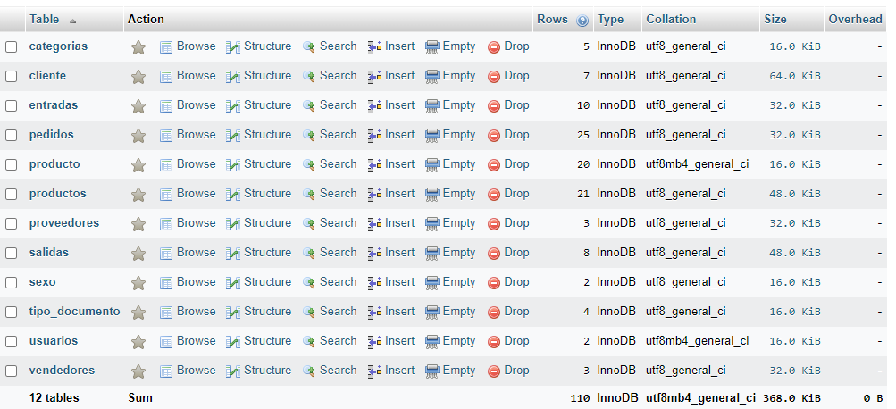
Base de datos

Slide 6
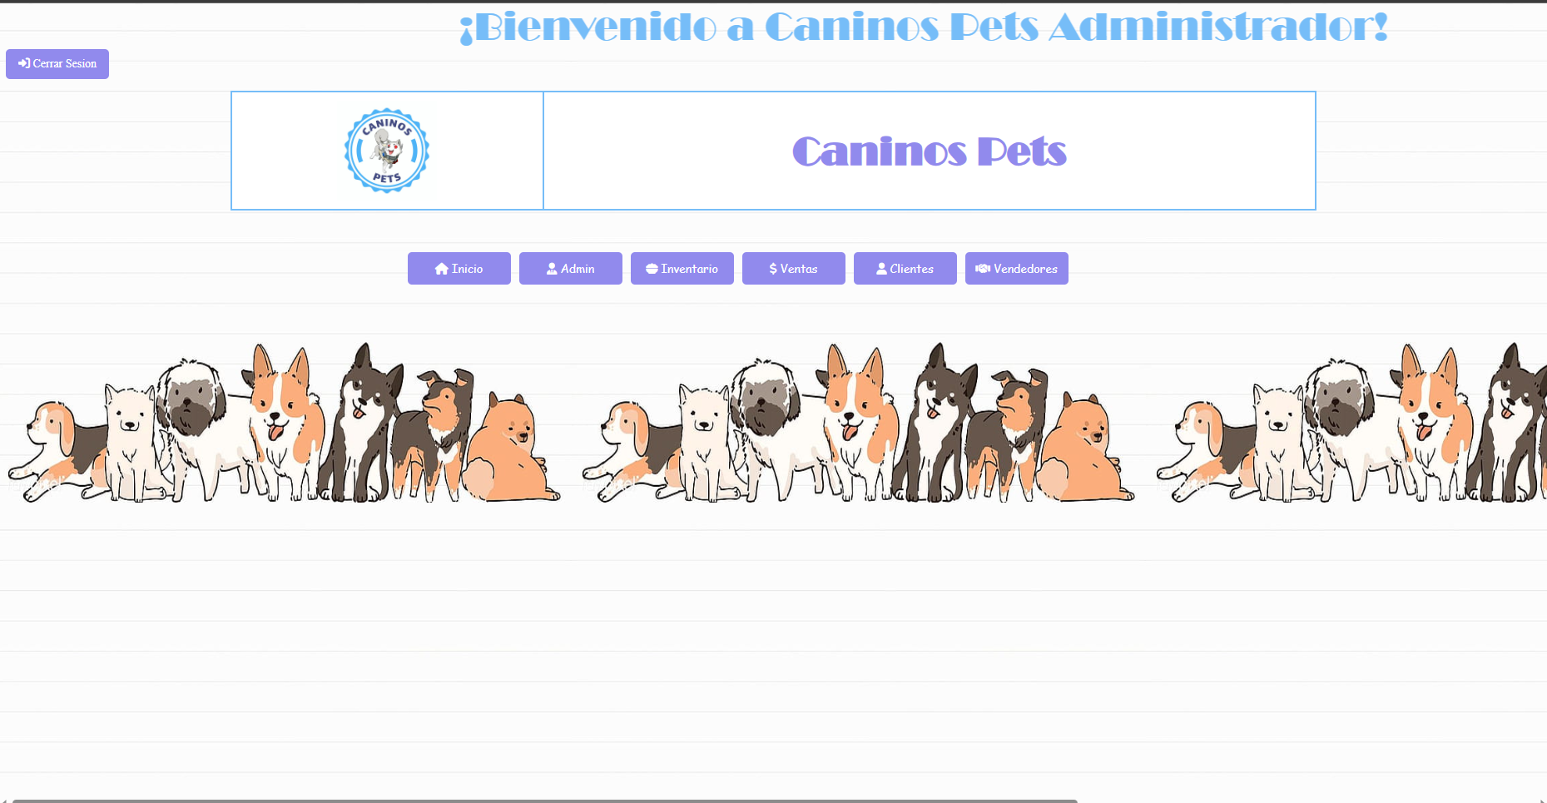
Inicio Admin

Slide 7
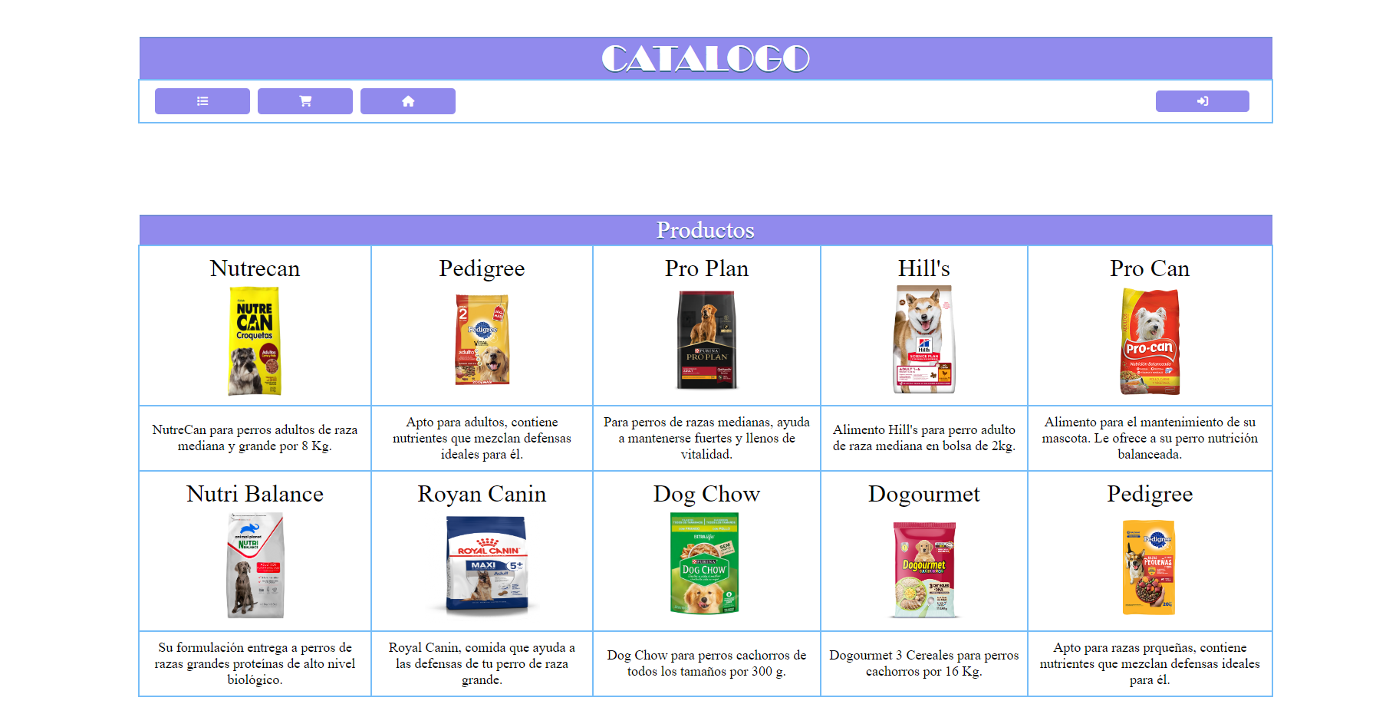
Inicio Usuario

Slide 8
Manuales
https://soysena-my.sharepoint.com/:f:/g/personal/maria_pintor1_soy_sena_edu_co/EttDXNwEWmNOsfpnTJidfCkBviCkToH7EKYai9eg_v2jmA?e=MchuBR

